Slide 1
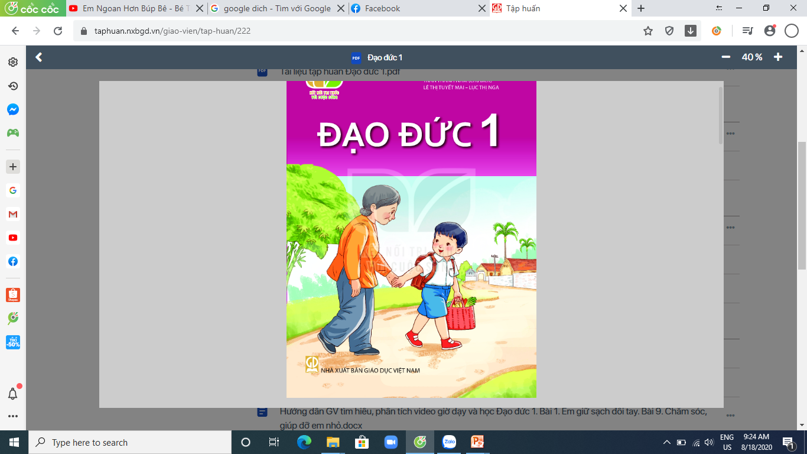

Slide 2
KHỞI ĐỘNG
TRÒ CHƠI
“AI NHANH – AI ĐÚNG”

Slide 3
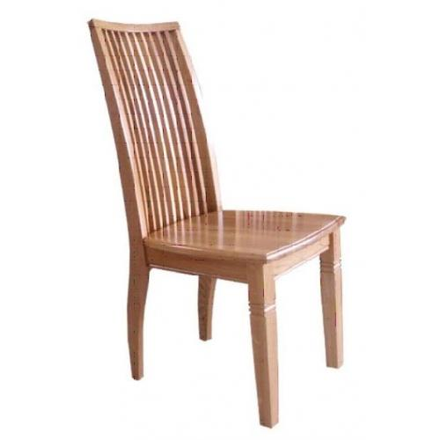



Cái ghế - để ngồi.
Cái bút - để viết.
Cái bát - để ăn cơm.
Cái ô - để che mưa, che nắng.

Slide 4

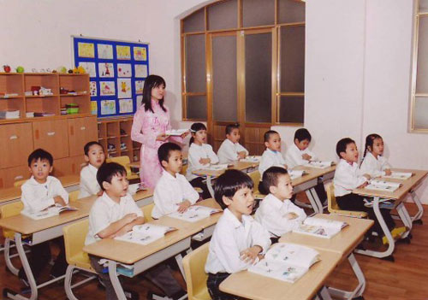
Quyển sách – để học.
Các bạn – ngồi học bài.

Slide 5

Bài 12: Giữ trật tự trong trường, lớp.

Slide 6
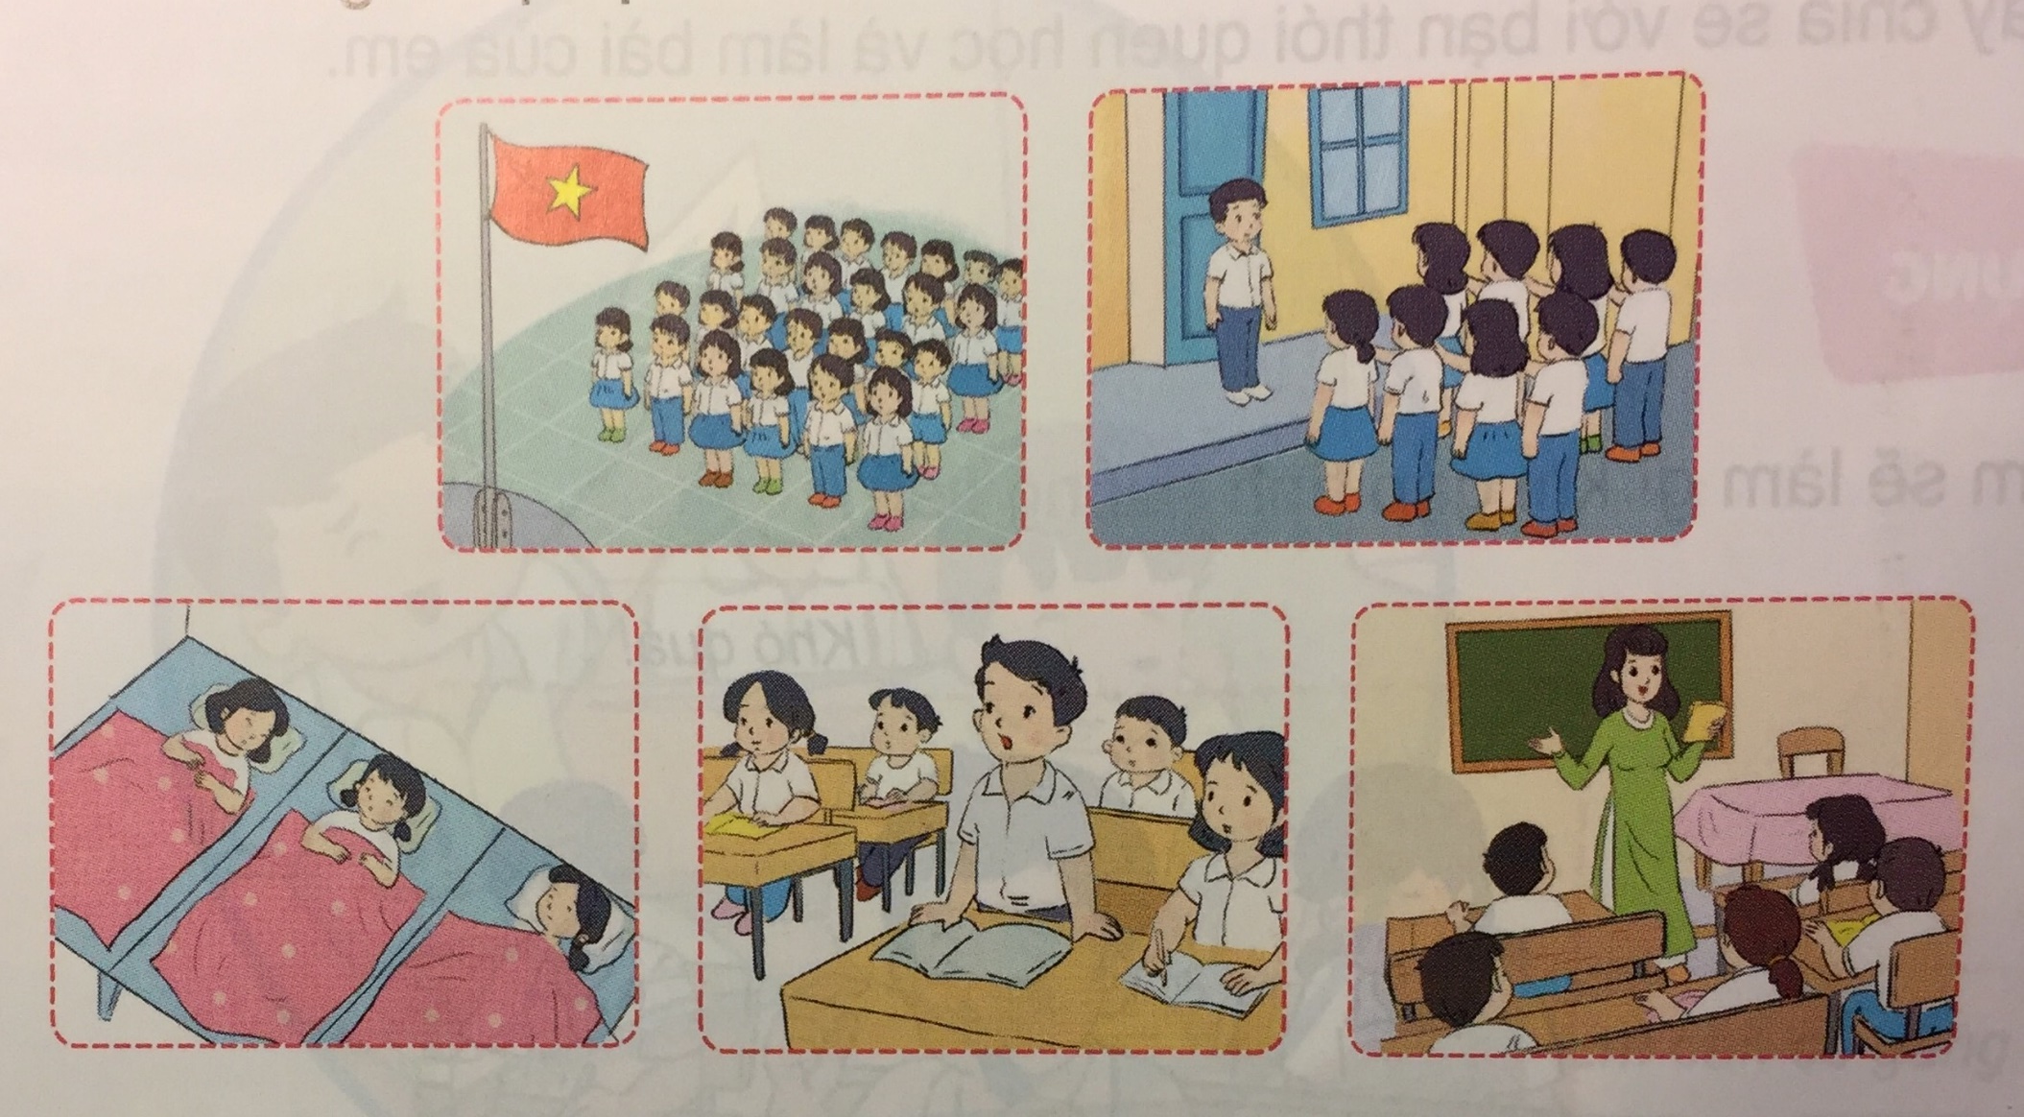
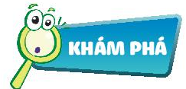
Em cần giữ trật tự khi nào?
1
2
3
4
5

Slide 7
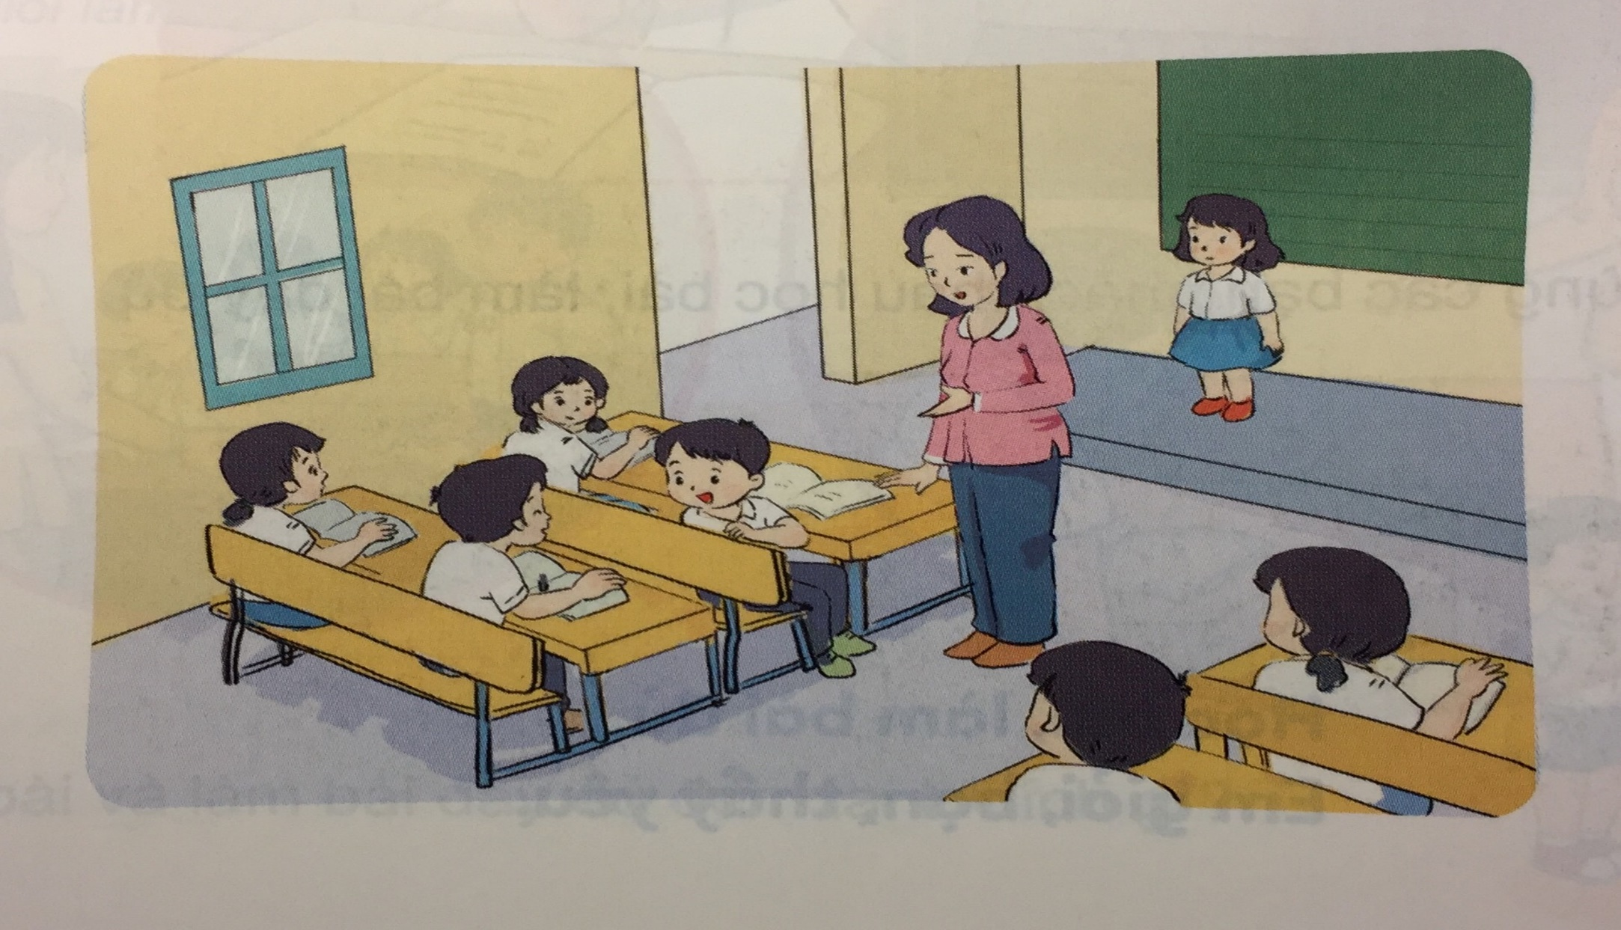
Vì sao em cần giữ trật tự trong trường, lớp?

Slide 8
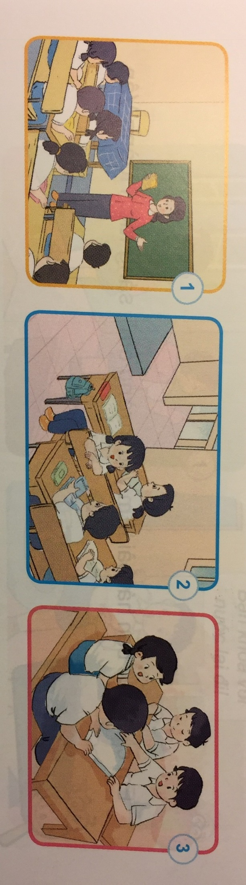
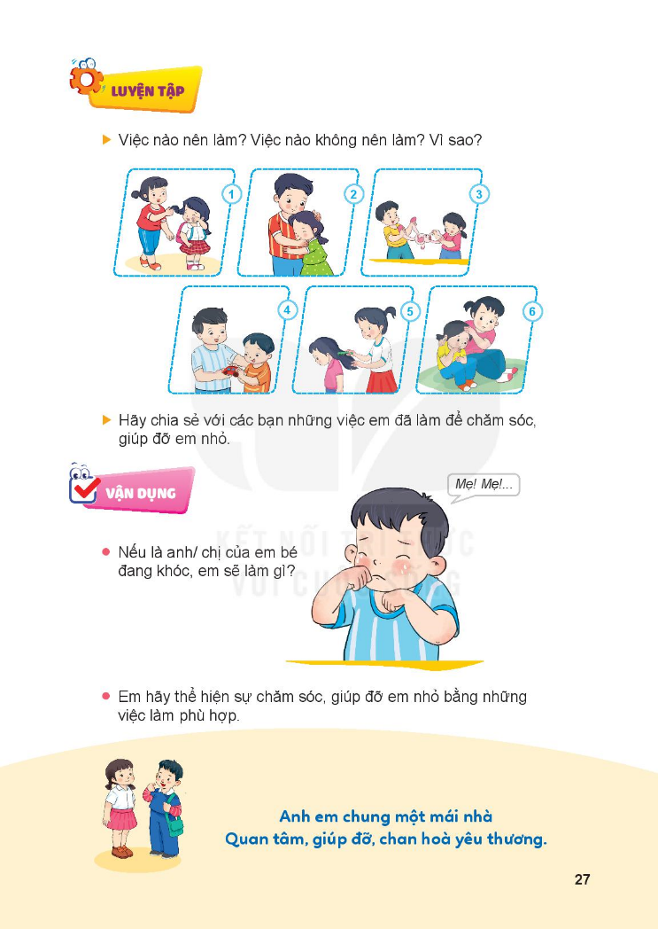

Việc nào nên làm?
Việc nào không nên làm? Vì sao?

Slide 9
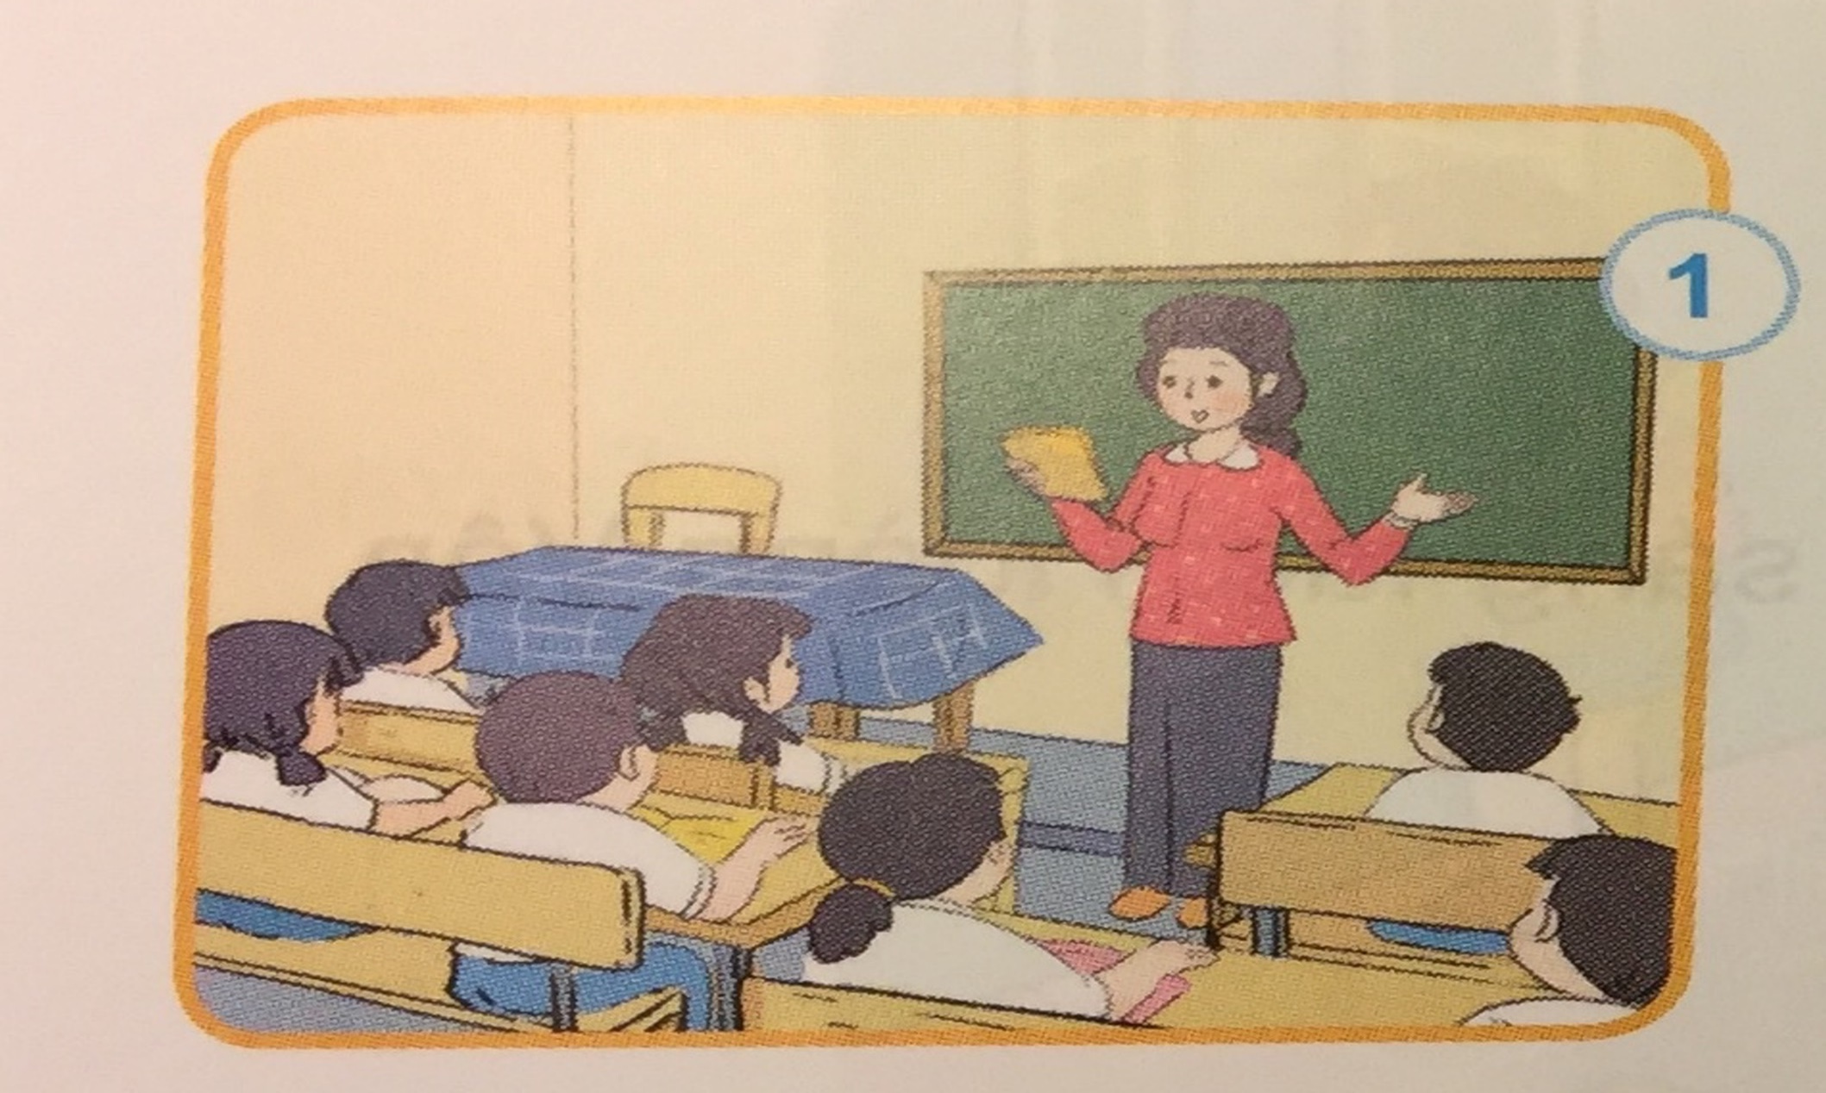
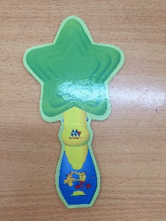
Trật tự nghe cô giảng bài
Nên làm.

Slide 10
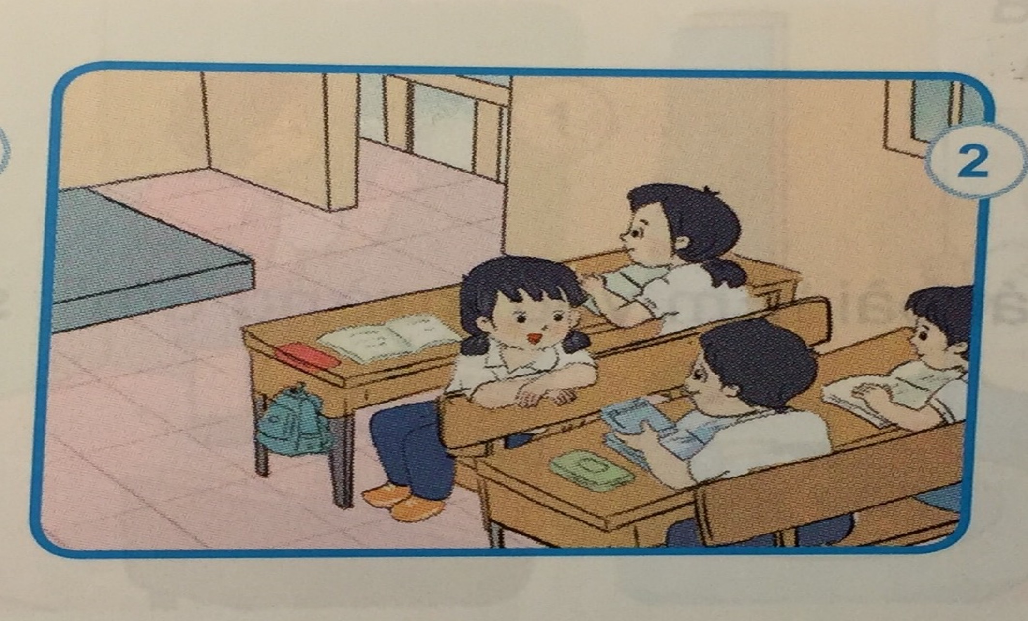
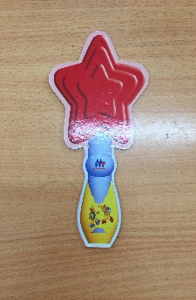
Nói chuyện trong giờ học
– Không nên làm.

Slide 11
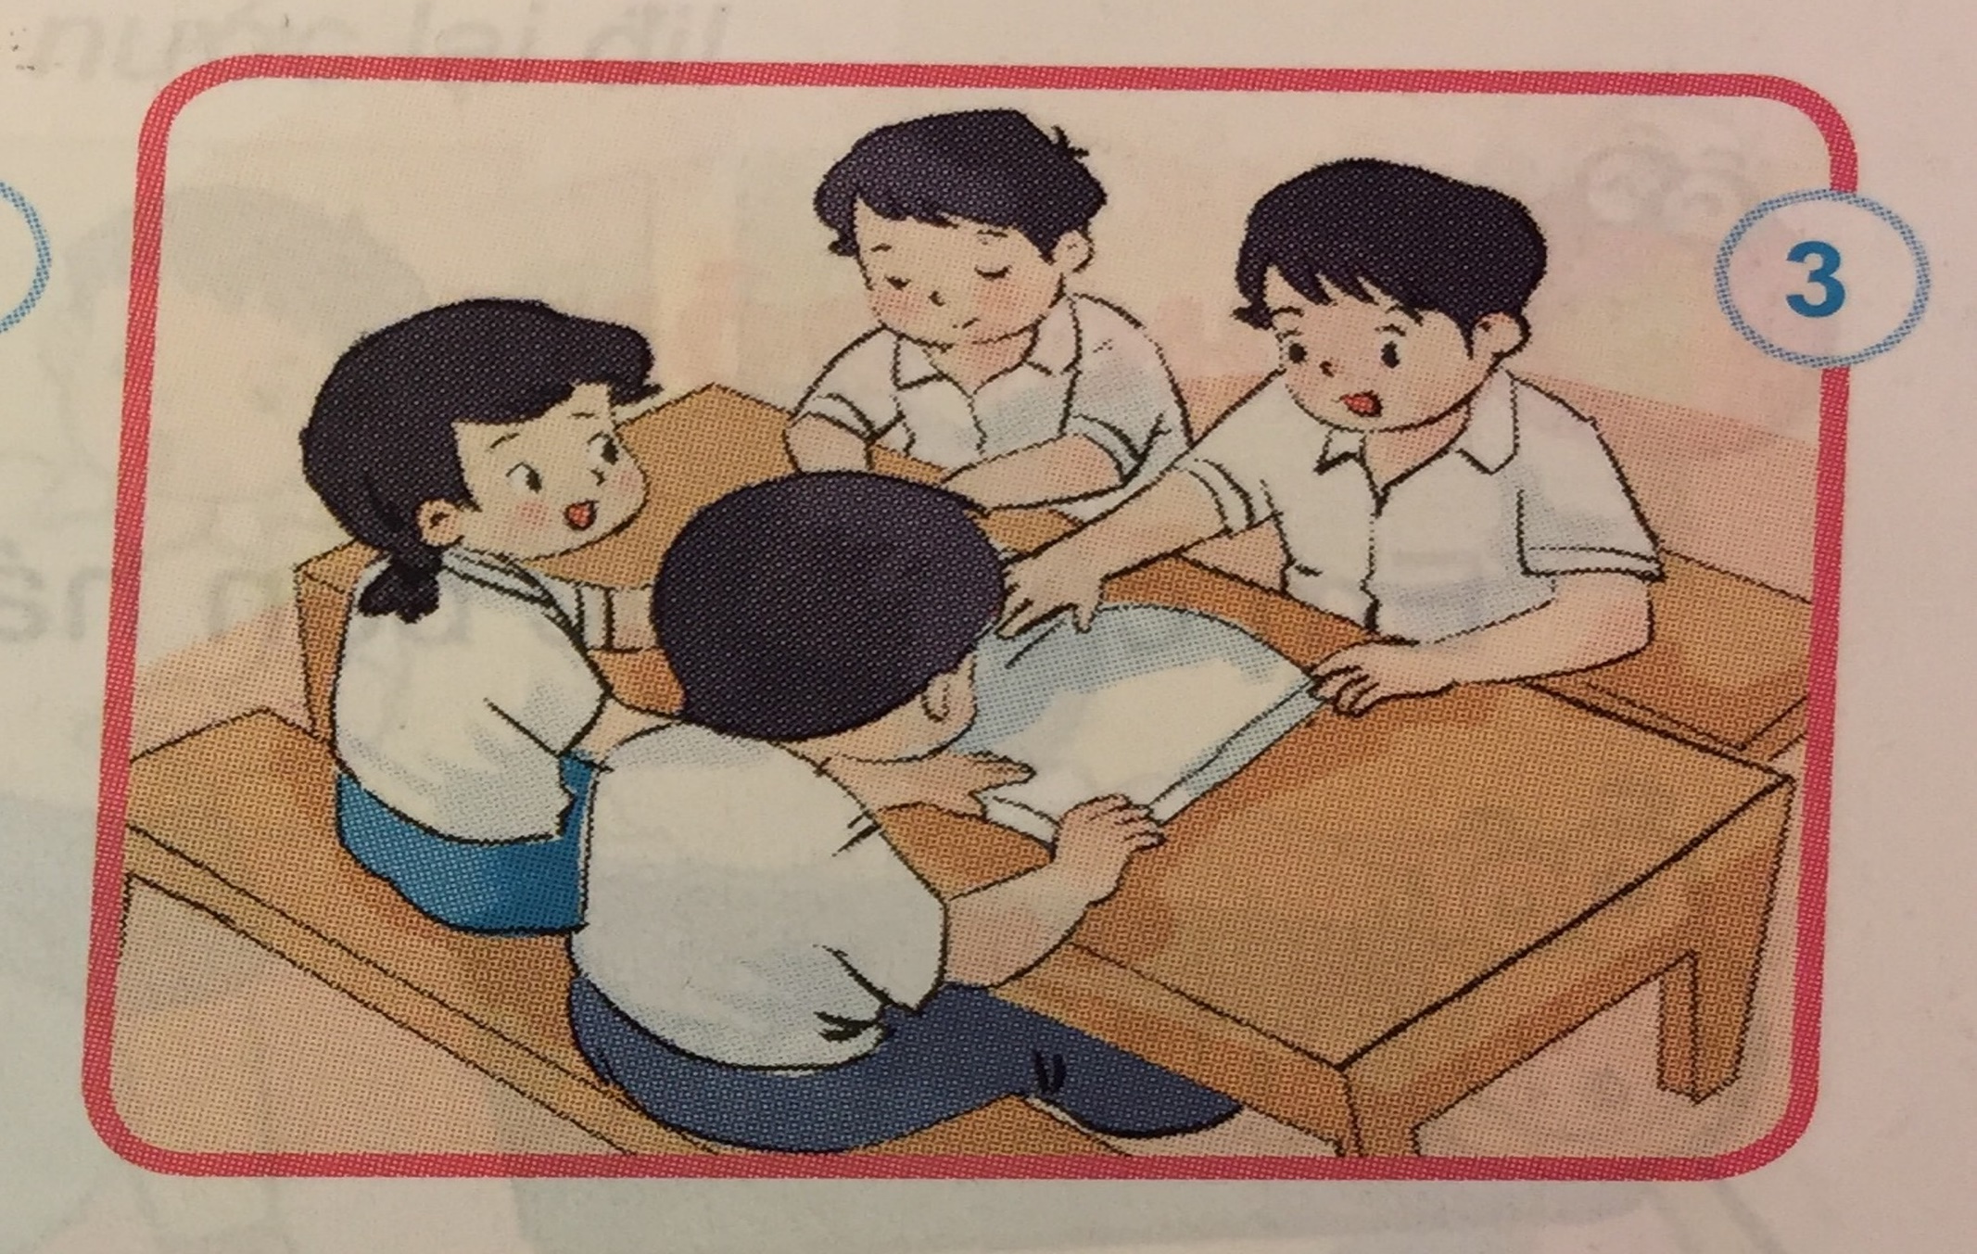
Trật tự thảo luận nhóm
- Nên làm.

Slide 12




Việc nên làm.
Việc không nên làm

Slide 13

Chia sẻ
Bạn đã biết giữ trật tự trong trường, lớp chưa?

Slide 14

Bài hát: Em yêu trường em.
Nhạc và lời: Hoàng Vân Trình

Slide 15
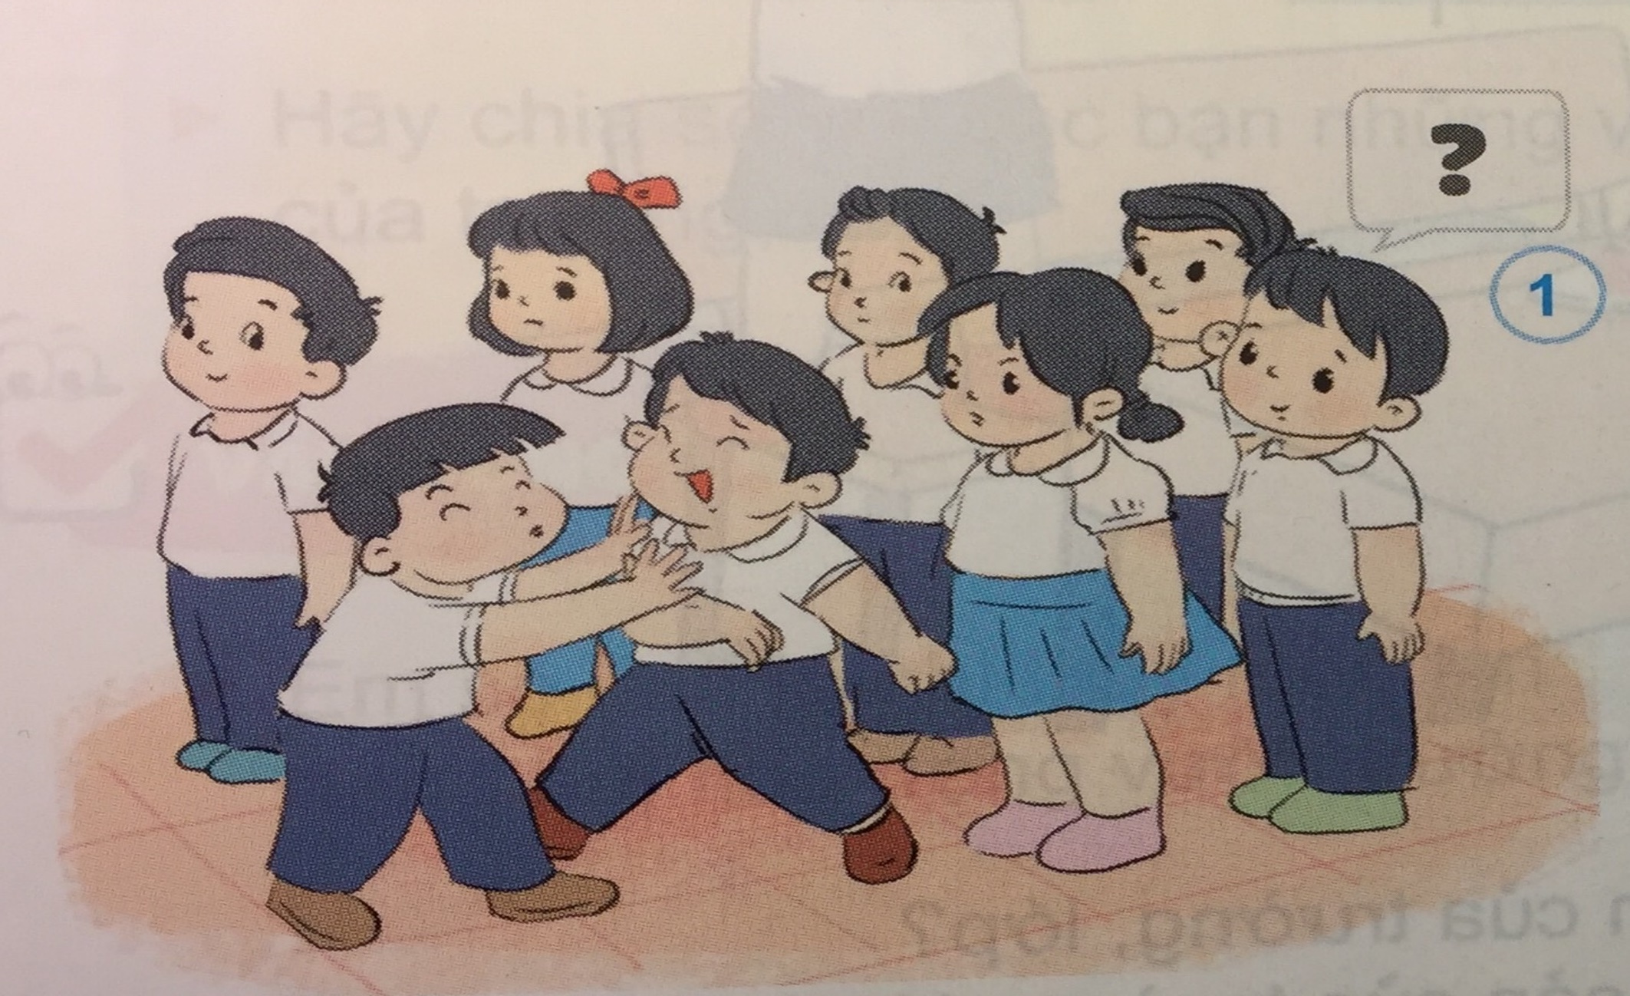
Em sẽ làm gì trong tình huống sau?

Slide 16
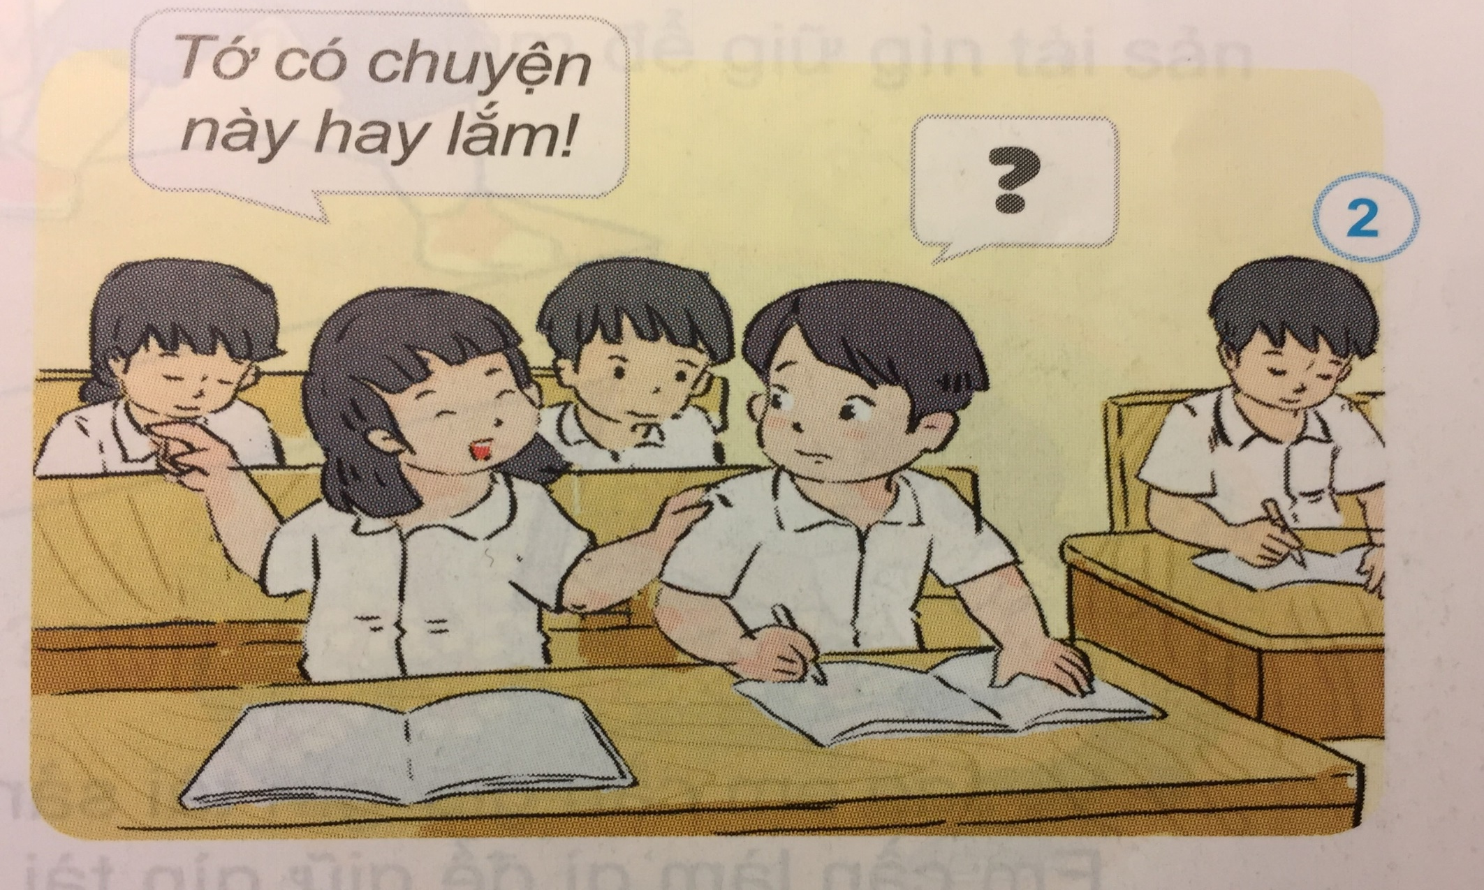
Em sẽ làm gì trong tình huống sau?

Slide 17
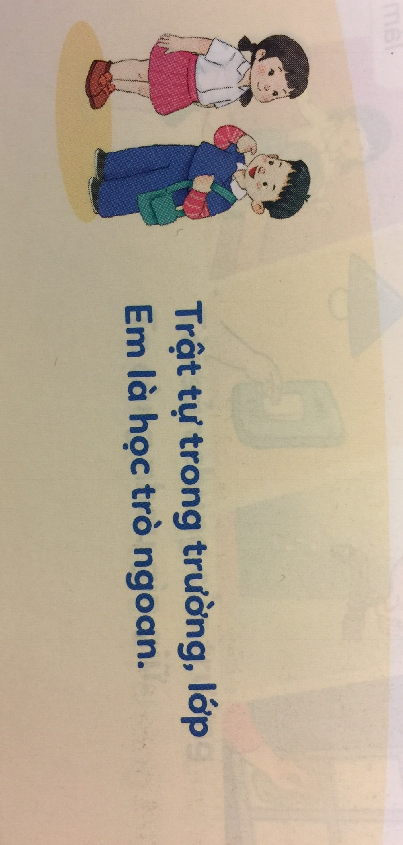
Em cùng các bạn nhắc nhau giữ trật tự trong trường, lớp.
Thông điệp
Trật tự trong trường, lớp
Em là học trò ngoan.

Slide 18

Giờ học kết thúc.
Cô dặn: Con hoàn thành vở bài tập nhé!

